Slide 1
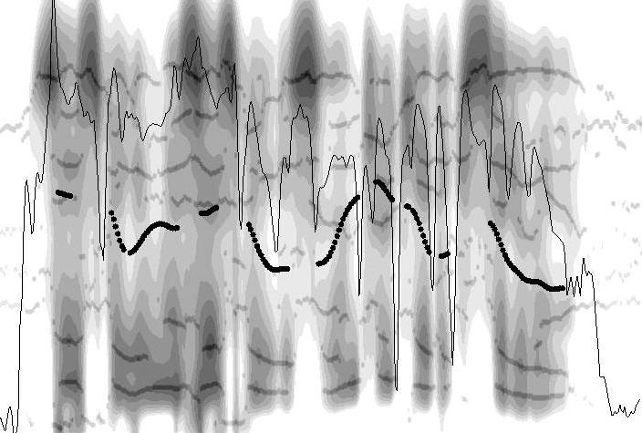
Türkçe Ses Dizgesinin İşleyişi - I
Dr. Öğr. Üyesi İpek Pınar Uzun

Slide 2
Okuma Listesi
Carr, P. (2008). A Glossary of Phonology. Edinburgh University Press.
Clark, J. (2007). An Introduction to Phonetics and Phonology. Üçüncü Baskı. Blackwell Yayınları.
Crystal, D. (1980). A Dictionary of Linguistics and Phonetics. Wiley Yayınları.
Ergenç, İ. (2002). Konuşma Dili ve Türkçenin Söyleyiş Sözlüğü. Multilingual Yayınları.
Gussenhoven, C. (2011). Understanding Phonology. 3. Baskı. Hodder Education.
Handbook of the International Phonetic Association: A Guide to the Use of the International Phonetic Alphabet. (1999). Cambridge Üniversitesi Yayınları.
Johnson, K. (2003). Acoustics & Auditory Phonetics. Blackwell Publishing. İkinci Baskı.
Katz, W.F. (2013). Phonetic for Dummies. John Wiley & Sons.
Kent, R.D. ve Read, C. (2002). Acoustic Analysis of Speech. Thomson Learning. İkinci Baskı.
Lacy, de P. (2007). The Cambridge Handbook of Phonology. Cambridge University Press.
Ladefoged, P. (2005). Vowels and Consonants. Blackwell Publishing. İkinci Baskı.
Ladefoged, P. (2006). A Course in Phonetics. Thomson/Wadsworth Yayınları. Beşinci Baskı.
Odden, D. (2005). Introducing Phonology. Cambridge University Press.
Özsoy, S., Erk-Emeksiz, Z., Turan, Ü.D. ve Uzun, L. (2011). Genel Dilbilim II. (Ed. Özsoy, S., Erk-Emeksiz, Z.). Anadolu Üniversitesi Yayını.
Reetz, H. ve Jongman, A. (2009). Phonetics: Transcription, Production, Acoustics and Perception. Blackwell Yayınları.
Seikel, J.A., King, D.W. ve Drumright, D.G. (2009). Anatomy & Physiology for Speech, Language and Hearing. 4. Baskı. Delmar Cangage Learning Yayınları.
Stevens, K. (2000). Acoustic Phonetics. The MIT Press. Birinci Baskı.
Zsiga, E.C. (2013). The Sounds of Language: An Introduction to Phonetics and Phonology. Wiley-Blackwell Yayınları.

Slide 3
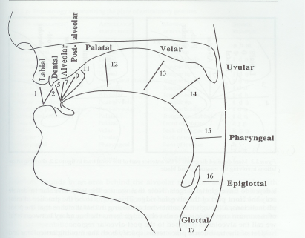
Ünsüzler (Consonants)
Ünsüzler, akçiğerlerden gelen havanın çıkışı sırasında ses yolunda tutuklanma, daralma, patlama, sürtünme gibi çeşitli engellerle karşılaşması sonucu oluşan seslerdir.
Bu çeşitli engeller ses yolundaki değişik yerlerde meydana gelebilir, ötümlü veya ötümsüz olabilmektedir.
Ünlülerin temel özelliği ton iken, ünsüzlerin temel özelliği hışırtı olmaktadır. Dolayısıyla, ünsüzler ünlülerden daha karmaşıktır ve farklı ölçütlere göre betimlenmektedir.
a. Çıkış Yeri
b. Çıkış Biçimi
c. Ses Tellerinin Titreşimi

Slide 4
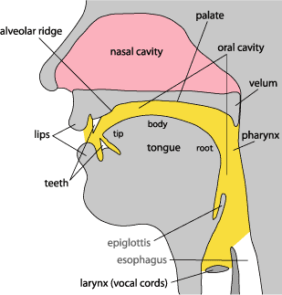
Ünsüzler – Çıkış Biçimi
Ses yolundaki tam bir kapanmanın oluşması ve ardından ani bırakması sonucunda oluşan patlamalı (stop) ünsüzler
b. Ağız boşluğunda kapanmanın oluşması ama yine de havanın geniz boşluğundan serbest
akışı ile oluşan genizsil (nasal) ünsüzler
c. Ses yolundaki daralma ile oluşan sürtünücü (fricative) ve yarı ünlü (approximant)
ünsüzleri
Ses yolunun bir kısmında çok kısa aralarla birbirini izleyen kapanma ve bırakma
evreleri esasında bir ses organının titreşimi ile oluşan çarpmalı (vibrant) ve tek vuruşlu (tap veya flap) ünsüzler
Ağız boşluğunda kapanmanın oluşması ama yine de havanın ağızdan serbest akışı ile oluşan yan daralma (lateral approximant) ünsüzler

Slide 5
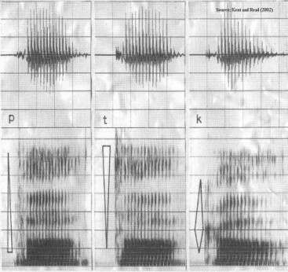
Çıkış Biçimi – Patlamalı Ünsüzler
Patlamalı ünsüzler, ağız boşluğunda tam bir kapanmayla oluşurlar; kapanmanın bitişiyle hava akımı, patlama biçiminde aniden dışarı çıkar.
Ses yolunda tam kapanmanın gerçekleşebilecek beş temel yer vardır: ağız boşluğu, diş bölgesi, dişeti bölgesi, öndamak ve artdamak bölgeleri.
Kapanmanın tam olarak gerçekleştiği patlayıcıların üretimi sırasında üç söyleyiş evresi meydana gelmektedir: yaklaşma, tutma ve bırakma.

Slide 6
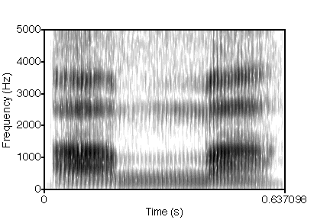
Çıkış Biçimi – Genizsil Ünsüzler
Geniz ünsüzlerde ağız boşluğunda bir kapanma oluşturulur ancak, küçük dil aşağıya doğru sarkıp hava akımının geniz boşluğundan geçirilmesini sağlar. Kapanma sırasında genizsi sesletim veya geniz mırıltısı gerçekleşir; kapanmanın aniden kalkmasıyla burundan geçen hava akımı durur ve hava ağızdan patlama biçiminde çıkar.
Ünlüler gibi geniz ünsüzler de çoğunlukla ötümlü (titreşimli) olarak sesletilmektedir.
a m a

Slide 7
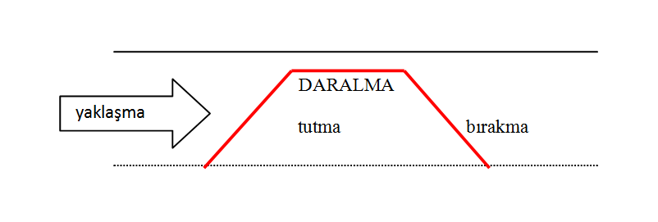
Çıkış Biçimi – Sürtünücü Ünsüzler
Sürtünücü sesler, ağız boşluğunda havanın geçtiği daralmayla oluşurlar. Hava akımı, aktif ile pasif eklemleyicilerin arasında oluşturan daralmadan geçerken sürtünme meydana gelir ve sonuç olarak gürültülü (turbulent) veya hışırtılı (hiss noise) ses üretilmektedir.
Sürtünücü ünsüzler ötümlü ya da ötümsüz olabilmektedir. Yukarıdaki şemada görüldüğü gibi, patlayıcılardan farklı olarak sürtünücü ünsüzlerde yaklaşma, tutma ve bırakma gibi üç söyleyiş evresinden tutma evresi sırasında patlama yerine daralma söz konusu olmaktadır.

Slide 8
Çıkış Biçimi – Çarpmalı ve Tek Vuruşlu Ünsüzler
r ünsüzü dillerarası en yaygın çarpmalı ünsüzlerdendir. Çarpmalı r sesinin söyleyişi esnasında genellikle dilucu (Türkçedeki [r] gibi) veya dil sırtı titremektedir (Fransızcadaki küçük dil [ʀ] gibi).
Diller, titreşim süresinde veya vuruş sayısında değişkenlik göstermekte, bu vuruş sayısı 2 ile 8 arasında değişmektedir. Örneğin, Türkçede vuruş sayısı genellikle 2 ile 4 arasında olurken, Rusçada 8’e kadar çıkabilir.

Slide 9
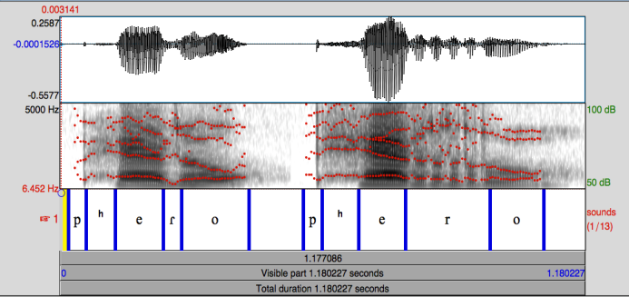
Çıkış Biçimi – Çarpmalı ve Tek Vuruşlu Ünsüzler
r sesi dillerarası değişik biçimlerde üretilebiliyor; ayrıca bir dil içerisinde de değişik ses ortamlarına bağlı olarak aşağıdaki gibi gerçekleşebiliyor:
- çarpmalı r dilucu-dişeti[r], küçük dil [ʀ]
- tek vuruşlu r [ɾ]
- sürtünücü r [ɣ]
- yarı ünlü r [ɹ]

Slide 10
Çıkış Yeri
Çıkış yeri, dudağın veya dilin ses yolundaki hava akımını engellediği yerdir. Ünsüzler, alt dudak ve dil gibi ağız boşluğunda hareket eden aktif eklemleyicilerin, hareketsiz kalan pasif eklemleyicilere dokunma veya yaklaşması ile oluşmaktadır. Yani, ses üretimi sırasında pasif eklemleyiciler, aktif eklemleyicilerin hedef bölgesi olmaktadır.
Hedef bölgeleri:
Üst dudak (labial)
Üst dişler (dental)
Dişardı (alveolar)
Dişeti (post-alveolar)
Öndamak, sert damak (palatal)
Artdamak, yumuşak damak (velar)
Küçük dil (uvular)
Boğaz (pharyngael)
Gırtlak kapağı (epiglottal)
Gırtlak (glottis)
Aktif eklemleyiciler:
Alt dudak (labium)
Dil kısımları:
Dilucu (apex; lamina)
Dil sırtı (dorsum)
Dil kökü (radix)
Gırtlak kapağı (epiglottis)
Sestelleri (vocal folds)

Slide 11
Çıkış Yeri
a. çift-dudak (bilabial)
b. dudak-diş (labiodental)
c. dilucu-dişeti (apico-/lamino-) dental)
d. dilucu-dişardı ((apico-/lamino-) alveolar)
e. dilucu-öndamak (apico-palatal)
f. dil sırtı-öndamak (dorso-palatal)
g. dil sırtı-artdamak (dorso-velar)
h. küçük dil (uvular) – dil sırtı-küçük dil
i. boğazsıl (pharyngeal) – dil kökü-boğaz
j. gırtlak kapağı (epiglottal) – ariepiglottik fold-gırtlak kapağı
k. gırtlak (glottis) – sestelleri-gırtlak

Slide 12
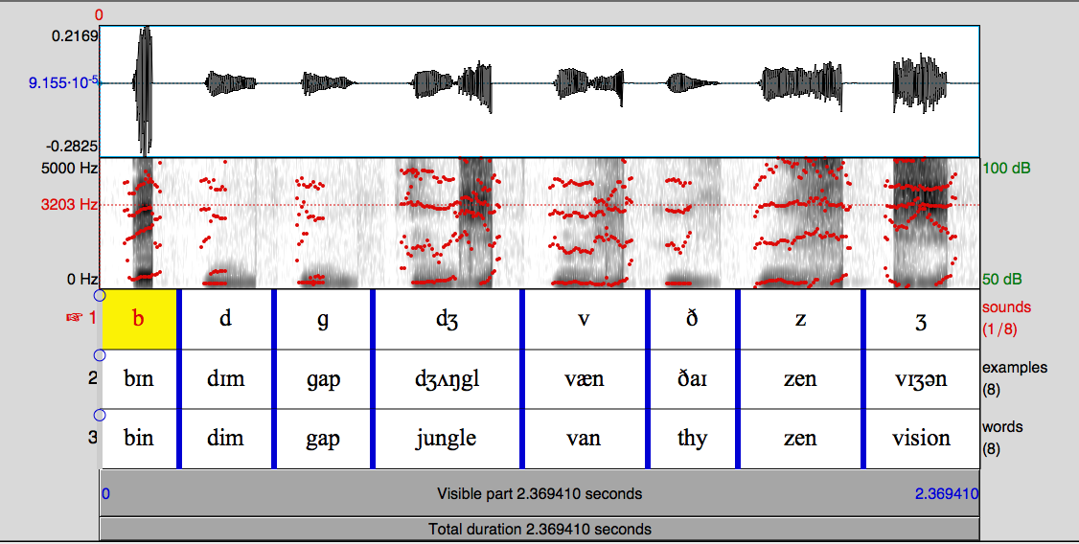
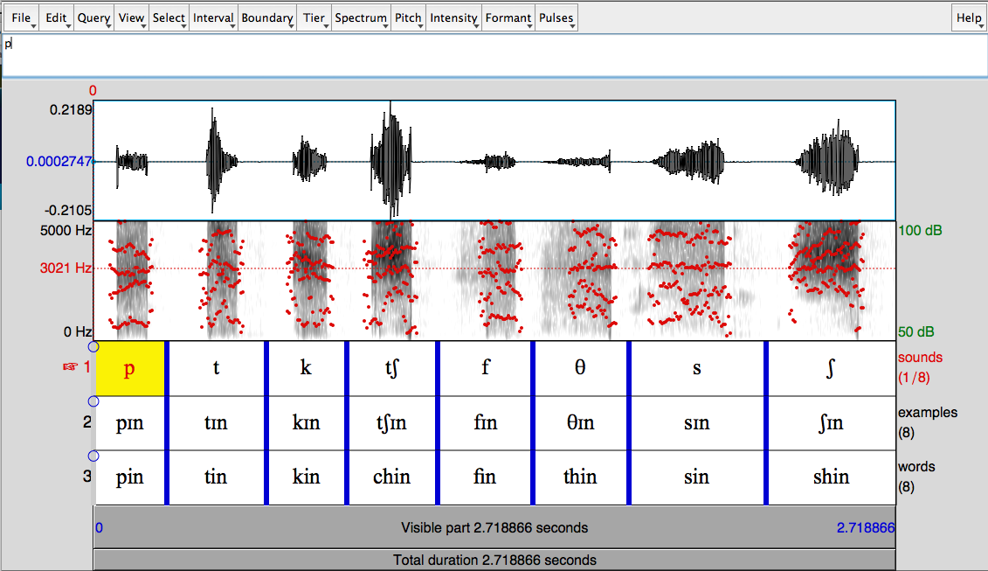
Ses Tellerinin Titreşimi
Oluşumları sırasında ses tellerini hareket ederek (titreştirerek) oluşan seslere ötümlü, ses tellerini titreştirmeden oluşan seslere ise ötümsüz sesler denmektedir.

Slide 13
Ergenç (1995), Türkçede Ünlü ve Ünsüzlerin Üç Boyutluluğu
ÜNLÜLER
Çene Açısının Durumu |  |  |  | Dudakların Biçimi |  |  |  |  |  | Dilin Devinimi
Geniş | Dar |  |  | Düz |  |  | Yuvarlak |  |  | Arkadil | Öndil
/a/,/e/,/o/,/ö/ | /ı/,/i/,/u/,/ü/ |  |  | /ı/,/i/,/a/,/e/ |  |  | /o/,/ö/,/u/,/ü/ |  |  | /ı/,/a/,/o/,/u/ | /i/,/e/,/ö/,/ü/
 |  |  |  |  |  |  |  |  |  |  | Yuvarlak |  | Düz
 |  |  |  |  |  |  |  |  |  |  | /o/, /ü/ |  | /e/, /i/
ÜNSÜZLER
Çıkış Biçimleri
Patlamalı |  |  | Geniz |  | Çarpmalı |  |  | Yan Daralma |  | Sürtünücü
/b/,/d/,/g/,/p/,/t/,/k/ |  |  | /m/,/n/ |  | /r/ |  |  | /l/ |  | /c/,/ç/,/f/,/h/,/s/,/ş/,/v/,/y/,/z/
Çıkış yerleri
Çift-dudak |  | Dudak-diş |  | Dilucu-dişardı |  | Dilucu-dişeti |  |  | Dil-öndamak | Dilucu-öndamak |  | Dil-artdamak |  | Gırtlak
/b/,/p/,/m/ |  | /f/,/v/ |  | /d/,/t/ |  | /n/,/r/, /s/,/z/ |  |  | /c/,/ç/,/j/,/ş/,/y/ | /l/ |  | /k/,/g/ |  | /h/
Ses tellerinin titreşimi
Ötümlü |  |  |  |  |  |  |  |  | Ötümsüz
/b/,/c/,/d/,/g/,/j/,/l/,/m/,/n/,/r/,/v/,/y/,/z/ |  |  |  |  |  |  |  |  | /ç/,/f/,/h/,/k/,/p/,/s/,/ş/,/t/

